Slide 1
RunRunRainbowRun -> Versteckis -> Fangis

Slide 2
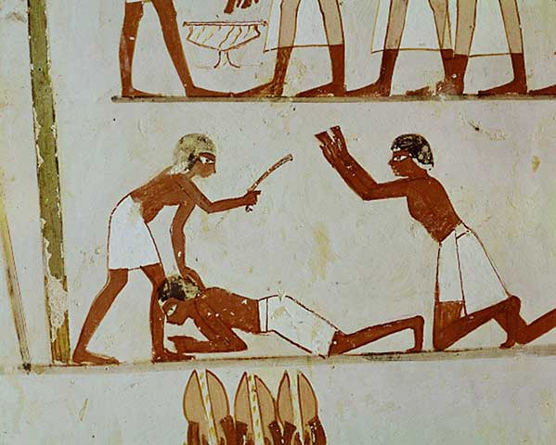
Grundsätzlich gilt
Clients sollen so viel Arbeit wie möglich übernehmen, wobei die Logik aus Sicherheitsgründen immernoch beim Server liegt
Server
Clients

Slide 3
Varianten
Javascript
DOM
Canvas
HTML5 Game Engine (­Construct 2, Isongenic Engine, Impact, CutJS, Canvace)

Slide 4
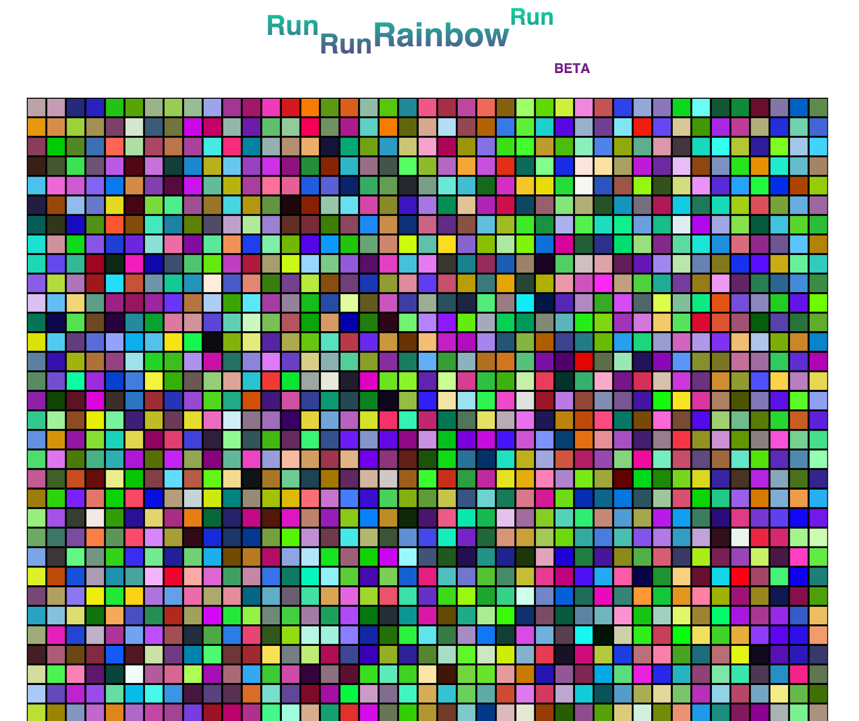
Variante mit DOM
n*n Divisionmatrix
Koordinaten als Klassennamen
Ansteuerung über jQuery
Farben als “Stealthfaktor”
Cross Browser Probleme
Prototyp - http://test.goldbachmobile.com/stba/test/runrunrainbowrun

Slide 5
DOM Manipulation
DOM Manipulation sind langsam
Aufgrund vieler Abhängigkeiten (CSS, Scripts, Rendering)
Performance führt daher zu Unspielbarkeit

Slide 6
Javascript Canvas
Animationen geschehen in einem Canvas
Kein “Neubau der Seite” mit jedem Tick
Minimale Cross-Browser Probleme (
Performant
That’s what we need!

Slide 7
Canvas
Seit 2014 in den offiziellen Specs von HTML5
HTML Tag (w3c valid)
Stellt eine Leinwand dar
Wird per Script beschrieben/bemalt
Seit 2004 verfügbar (Unterstützung immer abdeckender)

Slide 8
Canvas
<canvas id="example" width="200" height="200"> This text is displayed if your browser does not support HTML5 Canvas. </canvas>
<script>
var example = document.getElementById('example'); var context = example.getContext('2d'); context.fillStyle = 'red'; context.fillRect(30, 30, 50, 50);
</script>

Slide 9
Cross-Browser Issues
Problem
Animationen Ruckeln
Ursache
Rendern des Canvas, nicht an Display Refresh angepasst
Lösung
Requestanimatonframe()

Slide 10

Cross-Browser Issues

Slide 11
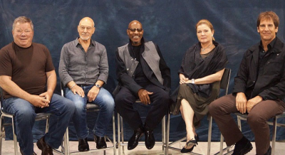
Cross-Broswer Issues
Don’t forget Legacysupport!

Slide 12
Requestanimationframe() IE
msRequestAnimationFrame();

Slide 13
Requestanimationframe() Mozilla
mozRequestAnimationFrame();

Slide 14
Requestanimationframe() Opera
oRequestAnimationFrame();

Slide 15
Requestanimationframe() Safari
webkitRequestAnimationFrame();

Slide 16
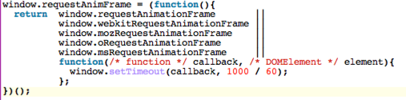
Lösung

Slide 17
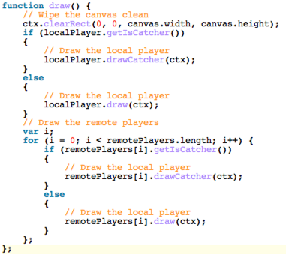
Zeichnen
Canvas Leeren
Unterscheidung fänger/gejagter
Unterscheidung ob ich oder ihr
DRAW!

Slide 18
Clientside
Socket Verbindungen herstellen
Server über Positionen der Spieler informieren
Zeichnen der Spieler auf Positionen welche vom Server vorgegeben sind
Spieler bei Kollisionen benachrichtigen
Spieler über Leben und Tod aufklären
Nachrichten des Servers anzeigen
Grafische Darstellung

